Slide 1


Slide 2
近年國家在文化遺產取得的成就
學習重點二：
近年國家在不同領域取得的成就 (共六節)
第四節

Slide 3
探究問題
高新科技/太空取得的成就 ✓
醫療衞生取得的成就 ✓
文化/教育取得的成就✓
文化遺產取得的成就✓
基礎建設/能源取得的成就
脫貧方面取得的成就

Slide 4
學習重點
知識
認識近年國家在文化遺產取得的成就、作出的努力和產生的影響
技能
掌握溝通、協作、慎思明辨、綜合分析等共通能力
態度
培養學生的愛國心
增強作為中國人的自豪感和對國家的認同感

Slide 5
重要概念
教學流程
文化遺產
引入活動
自然遺產
課堂活動 1：中國世界遺產
複合遺產
課堂活動 2：非物質文化遺產
非物質文化遺產
課堂活動 3：香港的文化遺產
課後活動

Slide 6
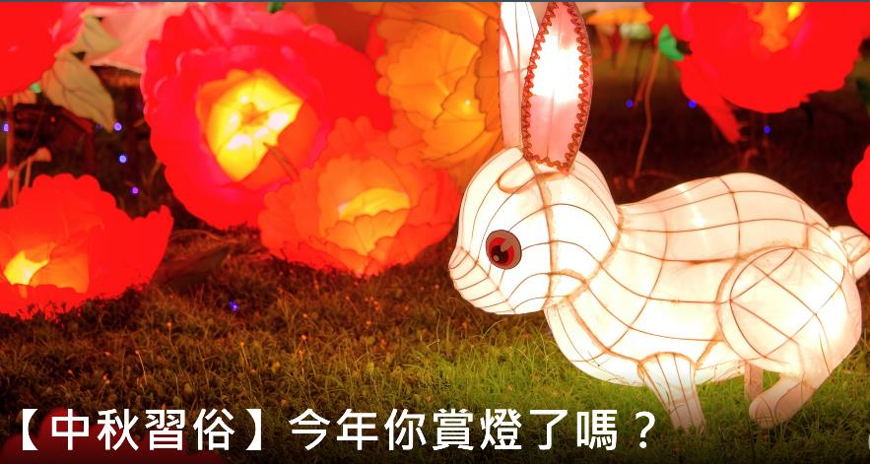
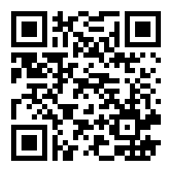
引入活動
瀏覽網頁，認識中國的文化習俗。
完成預習工作紙
按此閱讀
當代中國〈【中秋習俗】今年你賞燈了嗎？〉

Slide 7
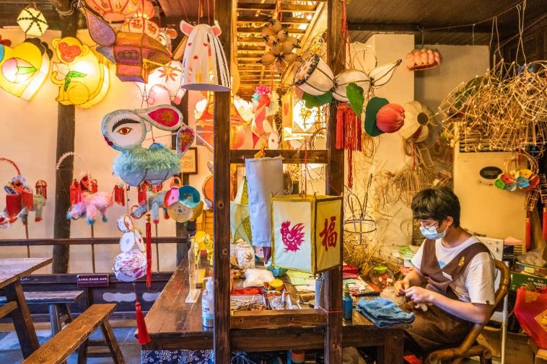
以往一位醫生不可能同時操作幾個手術，但利用中國5G技術可以得到實現。圖為北京積水潭醫院實行的「一對多」遙距手術。（網上圖片）
引入活動
中秋習俗
月宮有玉兔，人間有紙紮的玉兔。花燈作為傳承千年的中秋習俗，自古以來就受到全民喜愛，不僅是一種娛樂活動，亦與祭祀、祈福有關。如今，燃燈、賞燈的中秋習俗仍然在很多地方流行，形式五花八門，部分地區的花燈和燈會還被列入非物質文化遺產。
在廣東，小朋友們的紙紮燈籠五花八門，或圓或方，還有兔仔、楊桃、金魚等款式；也有很多小孩會用水果皮來造燈籠，最常見的便是「柚皮燈」，另外還有木瓜燈、香蕉燈等，以前幾乎家家戶戶的小孩都會做。
不少地方還會舉辦大型燈會，如江蘇秦淮燈會、上海豫園燈會、湖北潛江燈會等等。
來源：當代中國〈中秋習俗‧今年你賞燈了嗎？〉

Slide 8
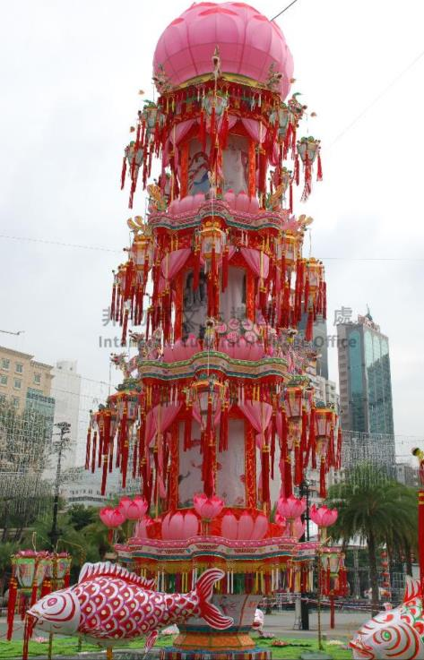
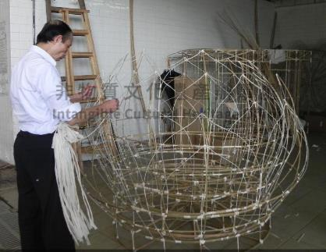
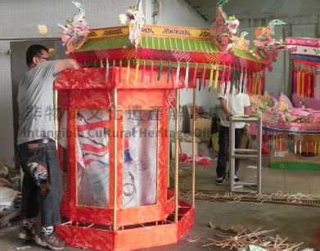
小知識
香港的花燈、安徽和廣東的魚燈等別具特色的燈籠製作工藝，已列入非物質文化遺產。香港的「花燈紮作技藝」被視為具有高文化價值、急需保護的項目。
為保存技藝，非物質文化遺產辦事處將本地紮作師傅的紮作過程紀錄下來，並透過中秋綵燈會等節慶，讓市民近距離接觸傳統手工藝，提高公眾人士對紮作的認識。
資料來源：香港非物質文化遺產資料庫

Slide 9
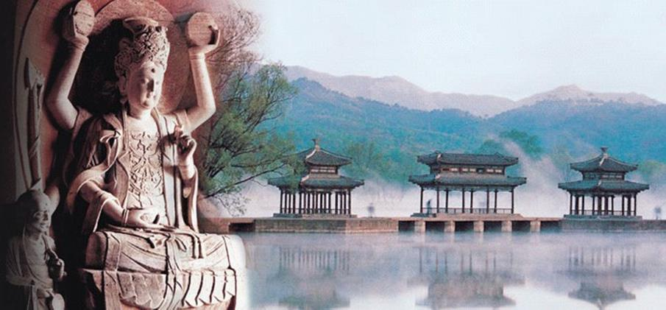
課堂活動 1：中國世界遺產
瀏覽網頁和閱讀資料，認識中國的世界遺產。

Slide 10
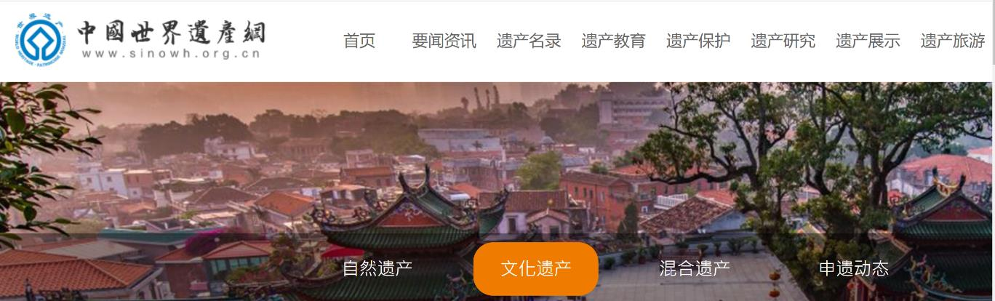
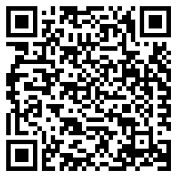
資料一
課堂活動
1
中國世界遺產網
按此閱讀

Slide 11
自然遺產
資料二
課堂活動
1
《保護世界文化和自然遺產公約》規定，屬於下列各類內容之一者，可列為自然遺產(Natural Heritage)：
從美學或科學角度看，具有突出意義、普遍價值的由地質和生物結構或這類結構群組成的自然面貌；
從科學或保護角度看，具有突出，普遍價值的地質和自然地理結構以及明確劃定的瀕危動植物物種生態區；
從科學、保護或自然美角度看，只有突出、普遍價值的天然名勝或明確劃定的自然地帶。
提名列入《世界遺產名錄》的自然遺產項目，必須符合下列4項中的1項或幾項標準：
構成代表地球演化史中重要階段的突出例證；
構成代表進行中的重要地質過程、生物演化過程以及人類與自然環境相互關係的突出例證；
獨特、稀有或絕妙的自然現象、地貌或具有罕見自然美的地帶；
尚存的珍稀或瀕危動植物種的棲息地。
參考資料：
聯合國教育、科學與文化組織‧世界遺產
保護世界文化和自然遺產公約

Slide 12
課堂活動
1
文化遺產
資料三
《保護世界文化和自然遺產公約》規定，屬於下列各類內容之一者，可列為文化遺產(Cultural Heritage)：
文物：從歷史、藝術或科學角度看，具有突出意義、普遍價值的建築物、雕刻和繪畫，具有考古意義的成分或結構，銘文、洞穴、住區及各類文物的綜合體；
建築群：從歷史、藝術或科學角度看，因其建築的形式、同一性及其在景觀中的地位，具有突出、普遍價值的單獨或相互聯繫的建築群；
遺址：從歷史、美學、人種學或人類學角度看，具有突出、普遍價值的人造工程或人與自然的共同傑作以及考古遺址地帶。
參考資料：
聯合國教育、科學與文化組織‧世界遺產
保護世界文化和自然遺產公約

Slide 13
課堂活動
1
複合遺產
資料四
或譯為文化遺產與自然遺產混合體(Mixed Cultural and Natural Heritage)，必須分別符合前文關於文化遺產和自然遺產的評定標準中的1項或幾項。
參考資料：
聯合國教育、科學與文化組織‧世界遺產
保護世界文化和自然遺產公約

Slide 14
課堂活動
1
至今為止，中國有多少個文化遺產項目？
完成
課堂活動工作紙1

Slide 15
小結
中國在文化遺產保護成效方面表現突出。
 | 自然遺產 | 文化遺產 | 複合遺產
數量 | 14 | 38 | 4

Slide 16
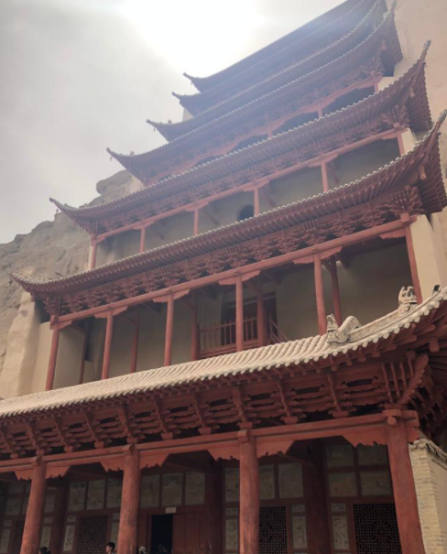
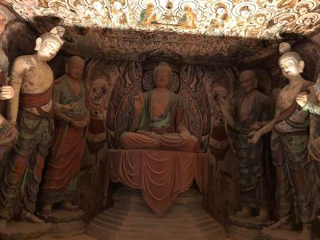
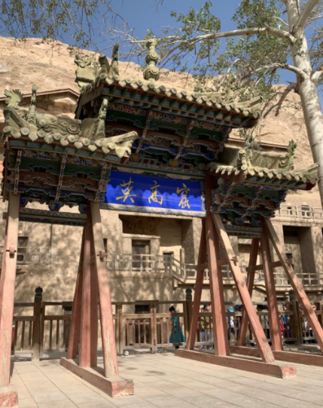
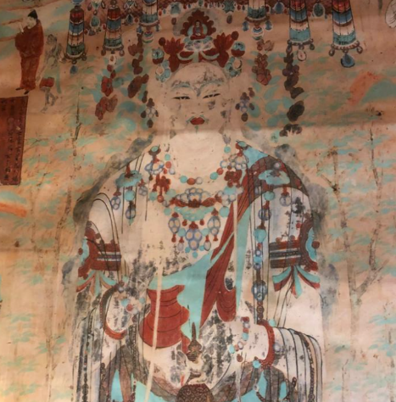
小知識
文化遺產保護成效突出
敦煌莫高窟以其雕像和壁畫聞名於世，展示了延續千年的佛教藝術。
早於1961年，國務院已把莫高窟列為全國重點文物保護單位之一。
1987年，聯合國教科文組織更將莫高窟列入「世界遺產名錄」。
圖片由教材開發者提供

Slide 17

課堂活動 2：非物質文化遺產
觀看短片及閱讀資料，認識中國的非物質文化遺產。

Slide 18

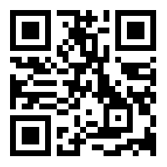
資料一
課堂活動
2
根據聯合國教科文組織的《保護非物質文化遺產公約》(《公約》)定義，「非物質文化遺產」是指被各社區、群體，有時是個人，視為其文化遺產組成部分的各種社會實踐、觀念表達、表現形式、知識、技能及相關的工具、實物、手工藝品和文化場所。
按此閱讀
中國文化研究院「通識‧中國」〈非物質文化遺產〉影片
資料來源：聯合國教育、科學與文化組織〈甚麼是非物質文化遺產？〉、康樂及文化事務署「非物質文化遺產辦事處」、聯合國〈保護非物質文化遺產公約〉

Slide 19
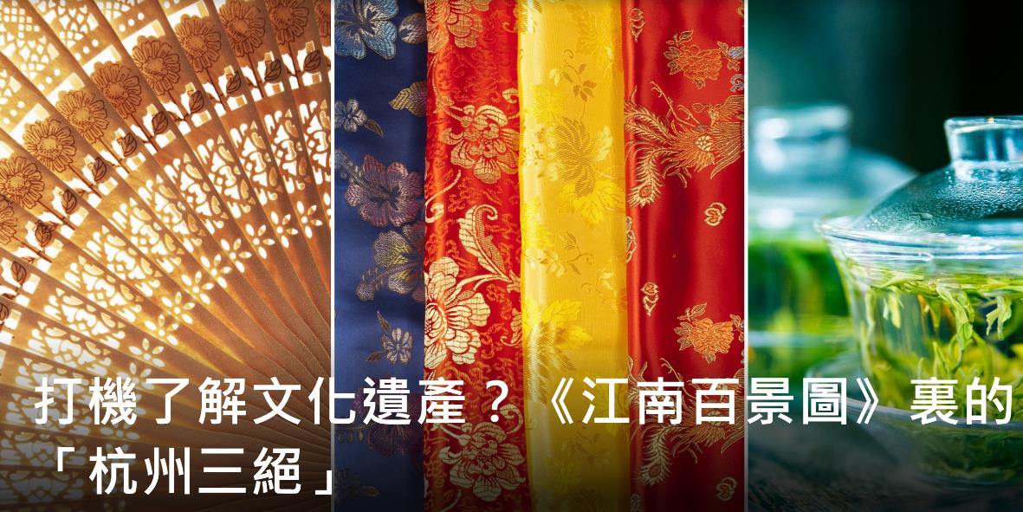
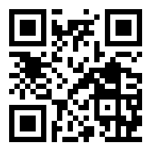
資料二
非物質文化遺產
課堂活動
2
按此閱讀
當代中國〈指尖上的江南 打機了解「杭州三絕」〉

Slide 20
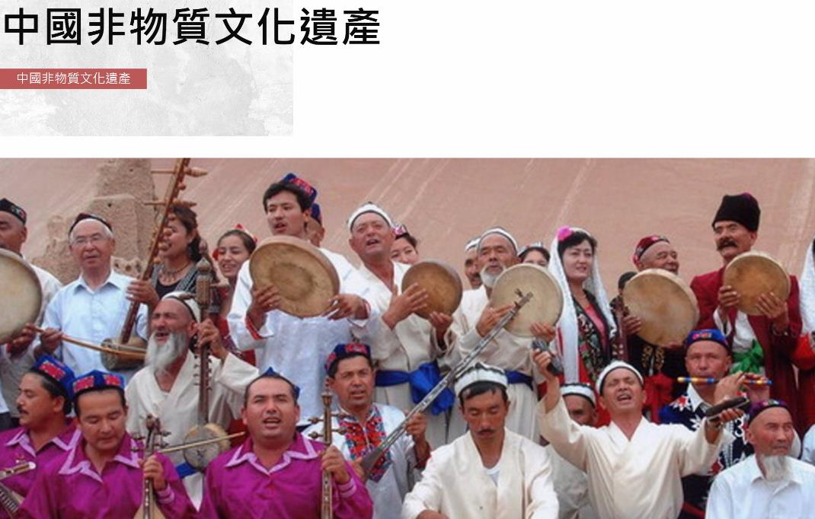
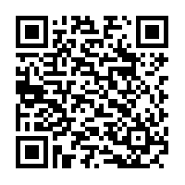
資料三
非物質文化遺產
課堂活動
2
按此閱讀
中國文化研究院「燦爛的中國文明」〈中國非物質文化遺產〉

Slide 21
課堂活動
2
至今為止，中國有哪些非物質文化遺產？
試列舉出來。
完成
課堂活動工作紙2

Slide 22
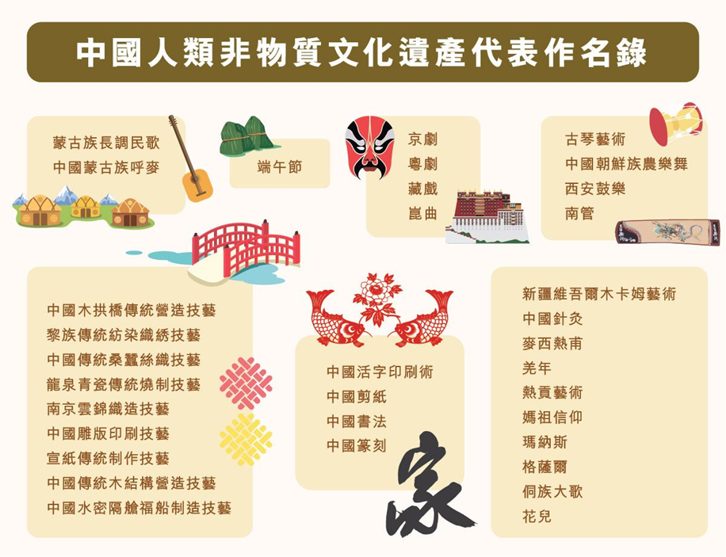
小結
非物質文化遺產保護成效突出
截至 2019年10月，全國重點文物保護單位總數已達到5058處。
獲准列入《世界遺產名錄》的「中國的世界遺產」共有55項。
至今為止，中國共有42個非物質文化遺產項目列入聯合國教科文組織非物質文化遺產名錄。
資料來源：
中央人民政府〈第八批全國重點文物保護單位相關情况〉
新華網〈太極拳、送王船申遺成功 中國總數居首〉
聯合國教科文組織〈世界遺產名錄〉
中國文化研究院「通識‧中國」〈非物質文化遺產〉

Slide 23
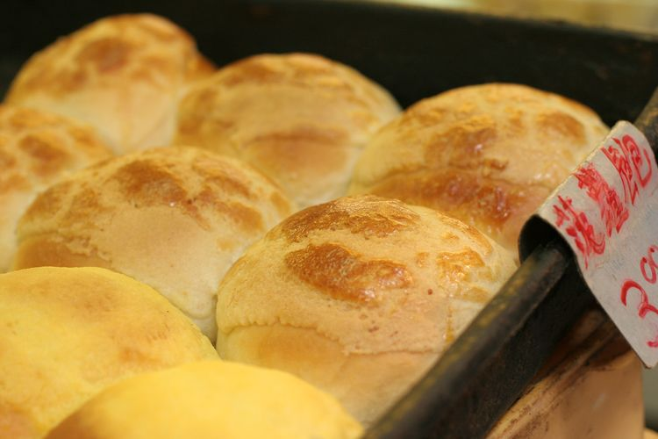
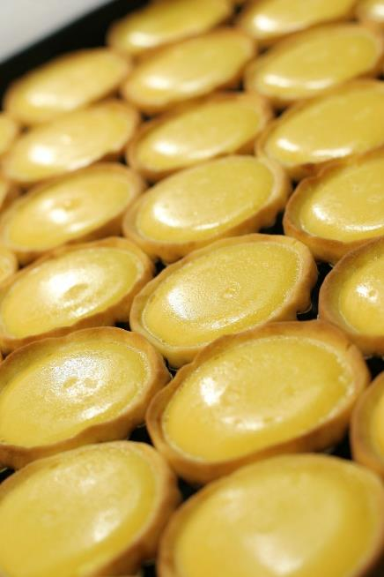
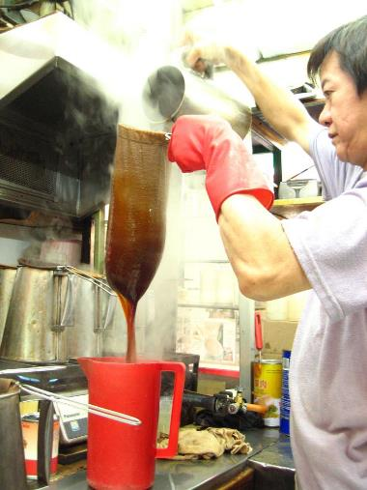
課堂活動 3：香港的文化遺產
觀看短片，認識香港的文化遺產。

Slide 24
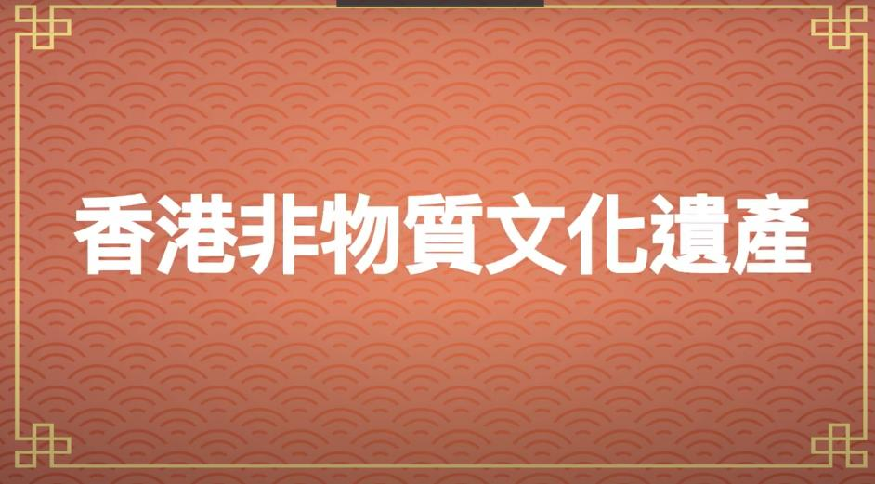
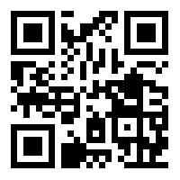
非物質文化遺產
資料一
課堂活動
3
按此觀看
中國文化研究院「通識‧中國」〈香港非物質文化遺產〉影片

Slide 25
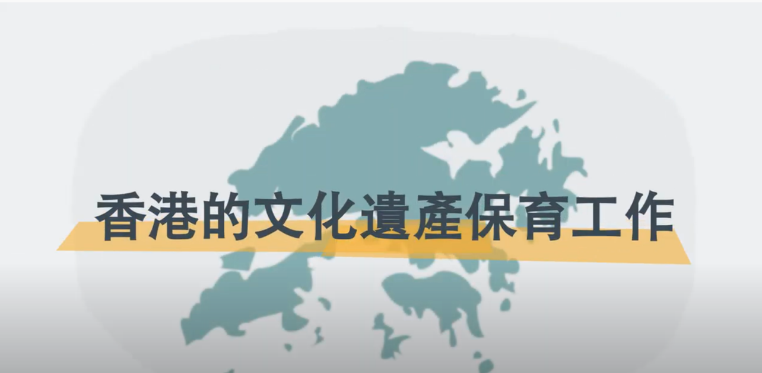
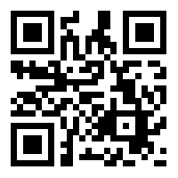
資料二
課堂活動
3
按此觀看
中國文化研究院「通識‧中國」〈香港的文化遺產保育工作〉影片

Slide 26
課堂活動
3
至今為止，香港有哪些文化遺產？
試列舉出來。
完成
課堂活動工作紙3

Slide 27

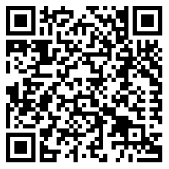
小知識
香港的非物質文化遺產
2017年康樂及文化事務署公布首份「香港非物質文化遺產代表作名錄」(代表作名錄)，涵蓋共二十個項目，為政府提供保護香港非物質文化遺產(非遺)，在分配資源和採取保護措施時訂立緩急先後次序。
按此觀看
資料來源：康樂及文化事務署「非物質文化遺產辦事處」

Slide 28
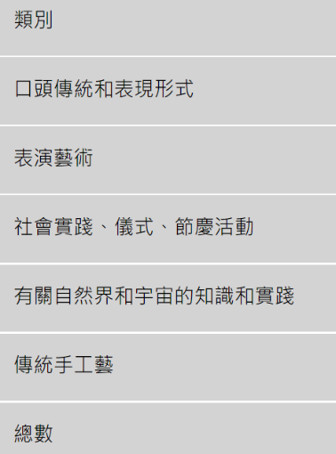
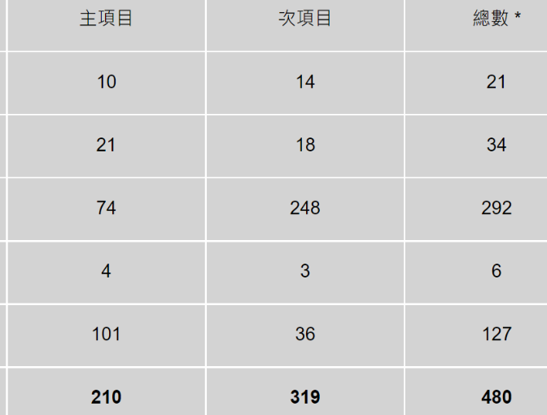
小結
香港的文化遺產
國家於2004年認可《公約》。香港特別行政區政府(特區政府)同意《公約》應適用於香港，由2004年12月起生效。隨著《公約》於2006年4月正式生效，特區政府於同年在康樂及文化事務署(康文署)香港文化博物館內設立了非物質文化遺產組，以執行《公約》要求的具體工作。2015年5月，康文署將非物質文化遺產組升格為非物質文化遺產辦事處，深化在確認、立檔、研究、保存、推廣和傳承非物質文化遺產等方面的工作。
資料來源：
聯合國教科文組織〈世界遺產名錄〉
中國文化研究院「通識‧中國」〈非物質文化遺產〉

Slide 29
課後活動：欣賞文化遺產
就課堂所學中，你最欣賞中國或香港哪項文化遺產？為甚麼？
完成
課後活動工作紙

Slide 30
參考資料
當代中國〈中秋習俗‧今年你賞燈了嗎？〉https://www.ourchinastory.com/zh/2439
香港非物質文化遺產資料庫 http://www.hkichdb.gov.hk/zht/item.html?e54a325c-e198-44b1-9d18-2f288a8dc41e
中國世界遺產網〈世界遺產名錄〉https://www.sinowh.org.cn/Home/Picture?ColumnId=40c537cbcec246e59882c486b3debe95
聯合國教育、科學與文化組織〈世界遺產〉 https://whc.unesco.org
保護世界文化和自然遺產公約 https://whc.unesco.org/archive/convention-ch.pdf
中國文化研究院「通識‧中國」〈非物質文化遺產〉影片https://www.youtube.com/watch?v=0LXWN-tgv40
聯合國教育、科學與文化組織〈甚麼是非物質文化遺產？〉https://ich.unesco.org/en/what-is-intangible-heritage-00003
康樂及文化事務署「非物質文化遺產辦事處」https://www.lcsd.gov.hk/CE/Museum/ICHO/zh_TW/web/icho/what_is_intangible_cultural_heritage.html
聯合國〈保護非物質文化遺產公約〉https://www.un.org/zh/documents/treaty/files/ich.shtml
當代中國〈指尖上的江南 打機了解「杭州三絕」〉https://www.youtube.com/watch?v=5I6L_iHqC4g

Slide 31
中國文化研究院「燦爛的中國文明」〈中國非物質文化遺產〉https://chiculture.org.hk/tc/china-five-thousand-years/2717
中央人民政府〈第八批全國重點文物保護單位相關情况〉http://www.gov.cn/xinwen/2019-10/10/content_5437939.htm
新華網〈太極拳、送王船申遺成功 中國總數居首〉http://www.xinhuanet.com/politics/2020-12/17/c_1126874696.htm
聯合國教科文組織〈世界遺產名錄〉http://whc.unesco.org/en/list
中國文化研究院「通識‧中國」〈非物質文化遺產〉https://ls.chiculture.org.hk/tc/idea-aspect/109
中國文化研究院「通識‧中國」〈香港非物質文化遺產〉影片 https://www.youtube.com/watch?v=RRLzvBCvHxo
中國文化研究院「通識‧中國」〈香港的文化遺產保育工作〉影片 https://youtu.be/eByYKnV7ZWI
香港政府新聞公告〈政府公布首份香港非物質文化遺產代表作名錄〉https://www.info.gov.hk/gia/general/201708/14/P2017081400644.htm

Slide 32
完

